Slide 1

KIA
Community van professionals in archief- & informatiebeheer
Notes:
Diana trapt af

Slide 2
Missie KIA
Het ondersteunen en versterken van
de archief-en informatieprofessional
in de maatschappelijke opgaven
rondom duurzaam toegankelijk archiveren
en een transparante overheid.
Notes:
Diana
FYI: Dit is niet letterlijk uit de archiefvisie 2011 overgenomen. Het is een samenvatting van paragraaf 5 uit de archiefvisie.

Slide 3










Partners

Slide 4
Community voor de professional
Offline & Online
REGISSEREN
Open Donderdag
Thema Tiendaagse
KIA bijeenkomsten
VNG - grip op informatie
KVAN - Leven Lang Leren
Platform voor community & kennisdeling
Best practices
Kennisproducten
Verbinden organisaties binnen de sector
FACILITEREN
SIGNALEREN
AGENDEREN

Slide 5
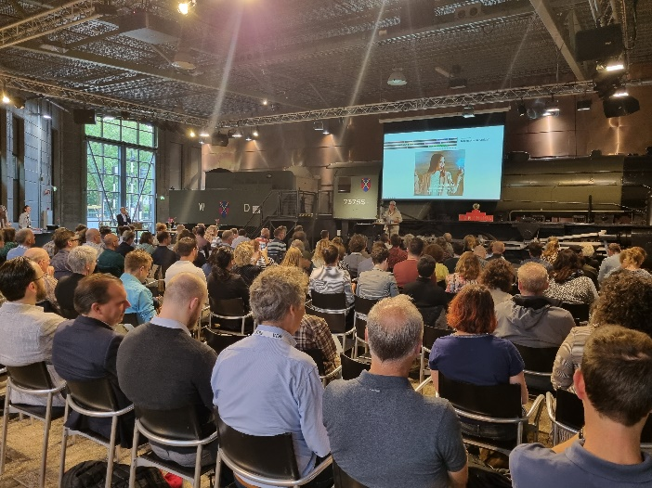
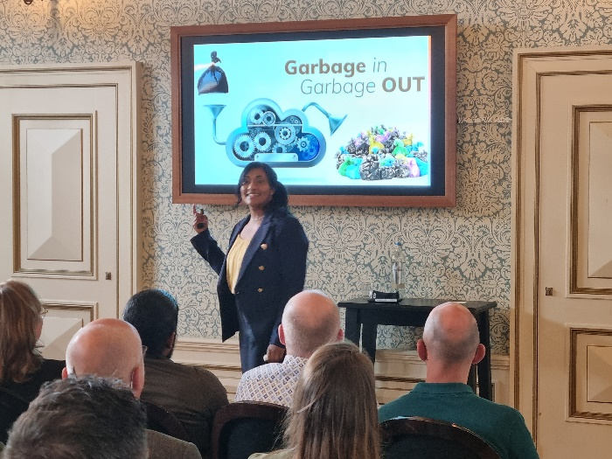
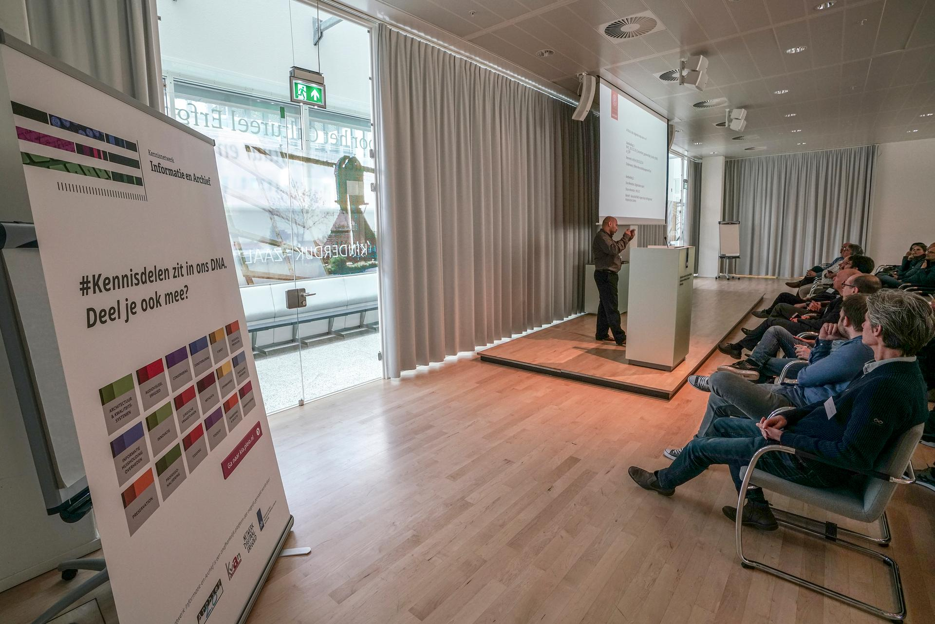
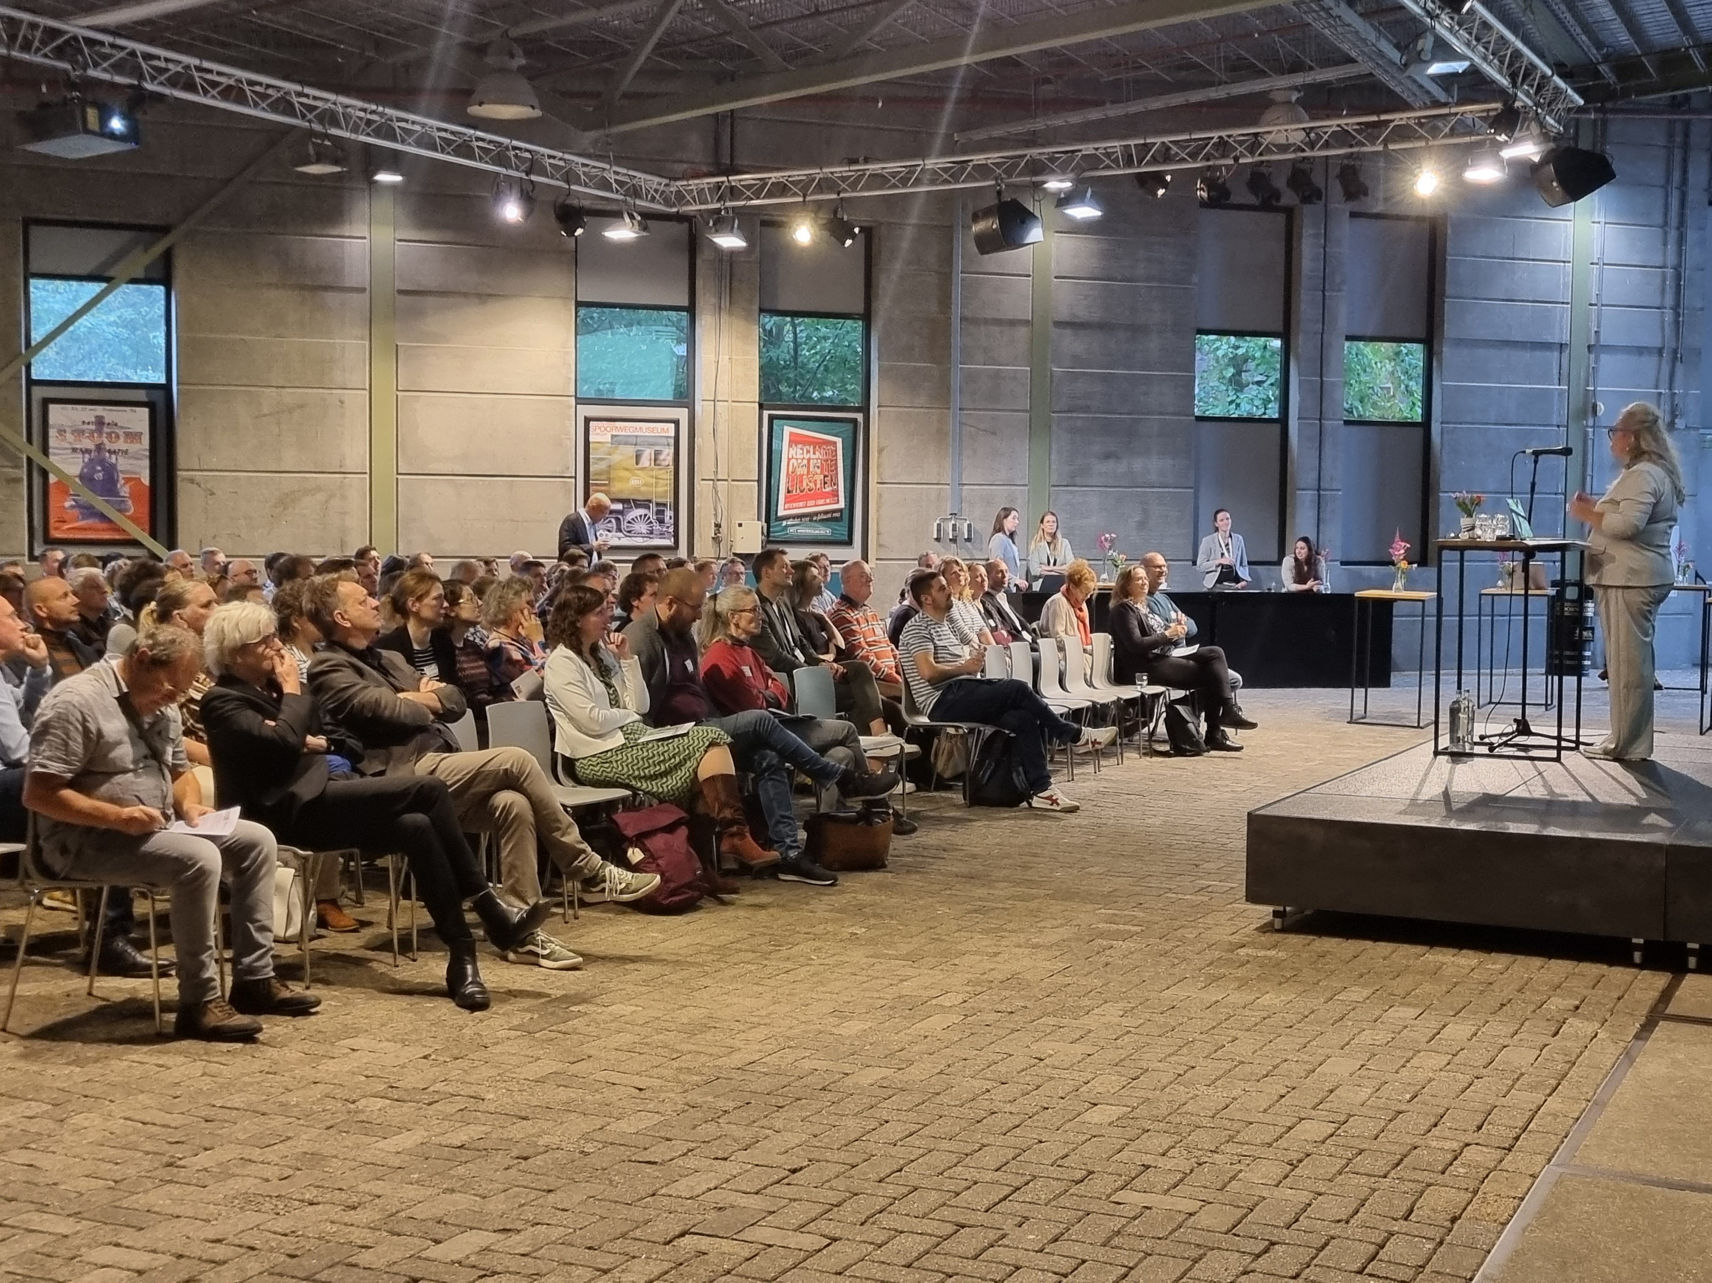
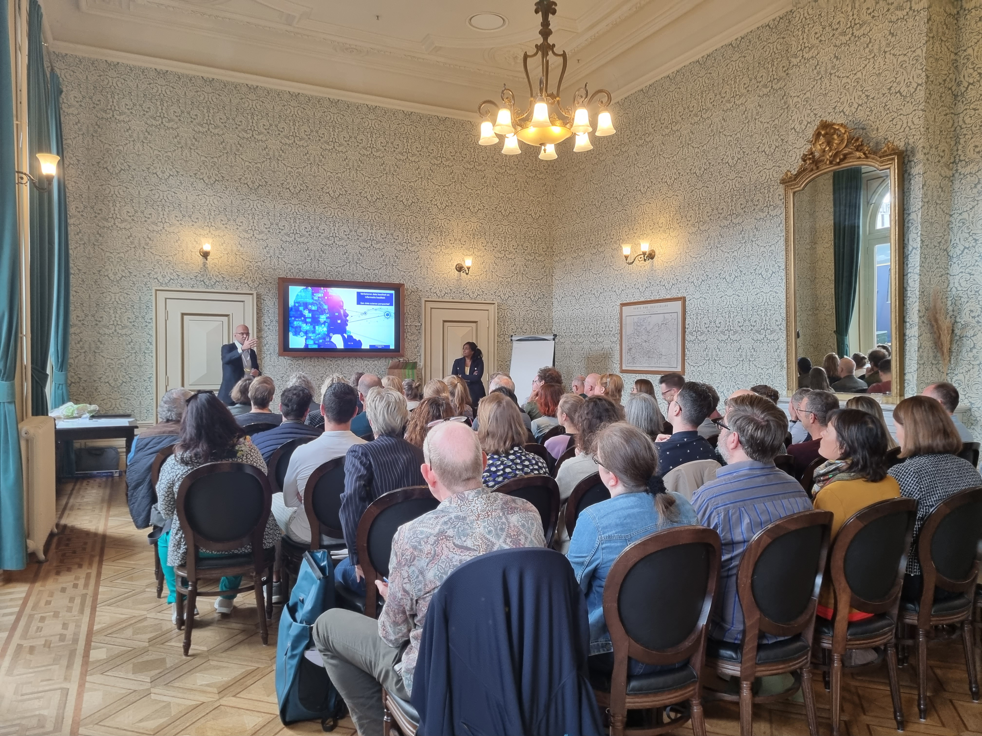
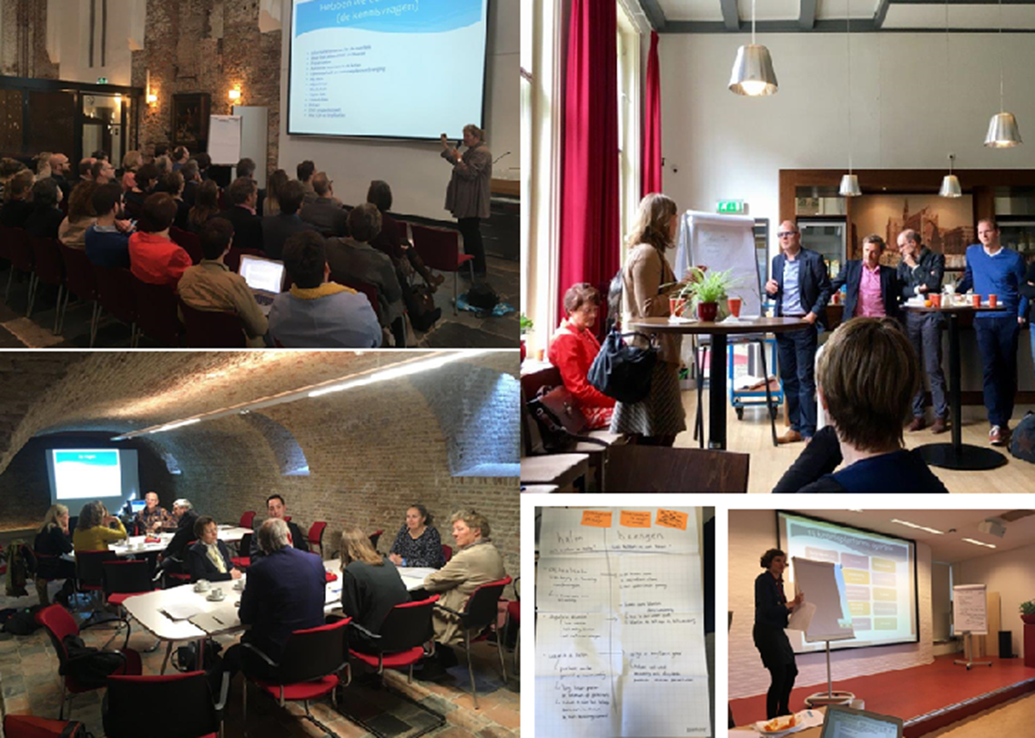
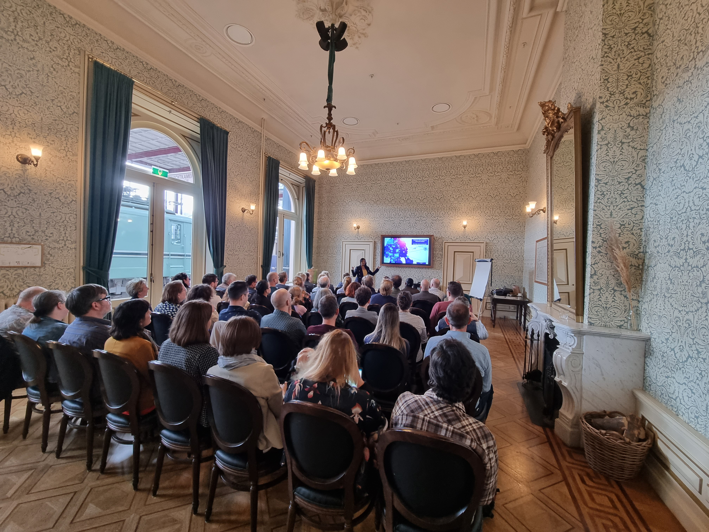
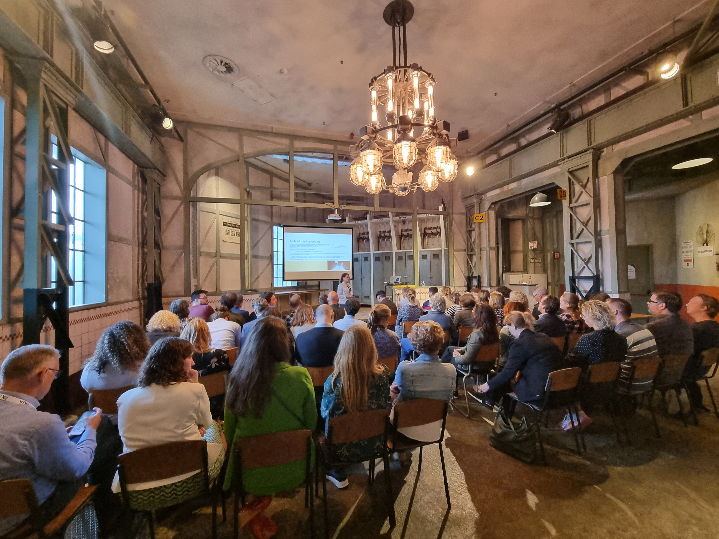
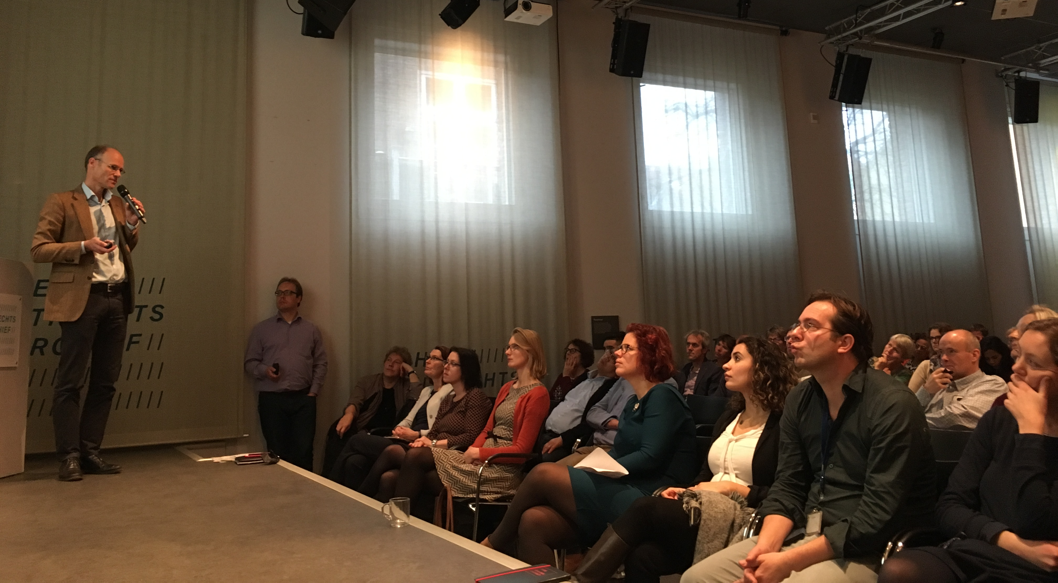
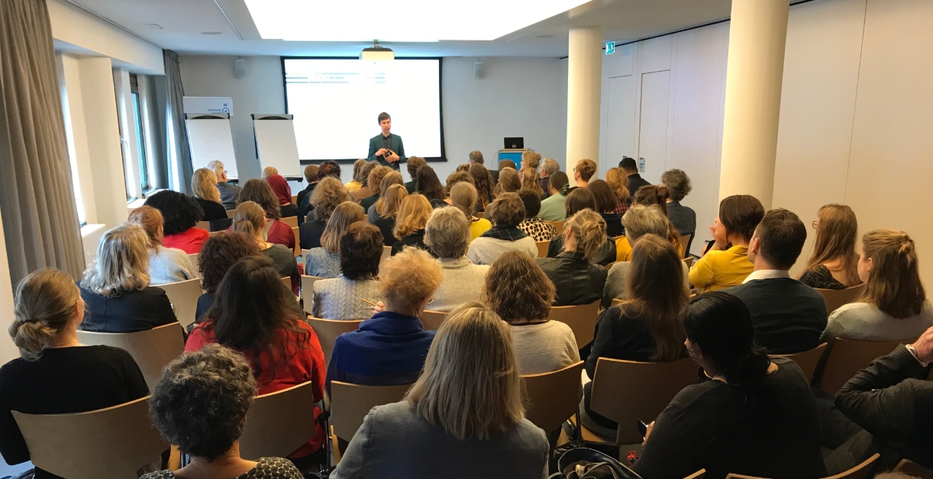
KIA offline - Bijeenkomsten

Slide 6
KIA offline - Bijeenkomsten

Slide 7
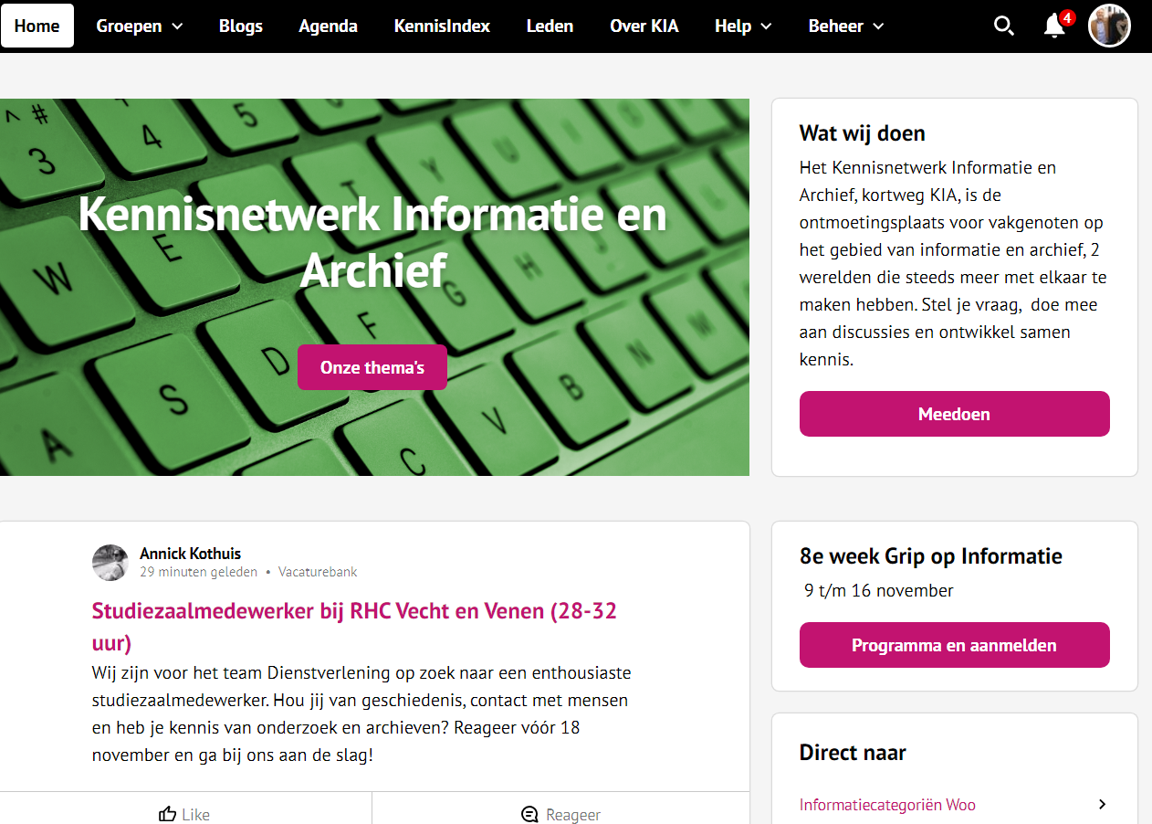
KIA online - community

Slide 8
Weten-schappelijk onderwijs
Leden
Hoger onderwijs
RHC’s
Particu-liere inst.
Archiefsector archivarissen en informatieprofessionals
KNAW-instituten
Lever-anciers
Commer-cieel
Zzp’
ers
Kennis-instituten
Uni’s
Gemeen-ten
Overheid Informatie-professionals, DIV’ers
Rijk
Erfgoedsector
Provincies
Netwerk Digitaal Erfgoed
Water-schappen
ZBO’s
musea
Notes:
Bereiken we de mensen die we willen? Dat begint de goede kant op te gaan, zoals uit deze schets van ons krachtenveld blijkt. De archiefsector is al goed vertegenwoordigd, de uitdaging is nu vooral om ook de andere doelgroepen beter vertegenwoordigd te krijgen op KIA.

Slide 9

Wat er te doen is
Kennisdelen: samen wijzer worden!
Online interactie
Internet consultaties
Samen ontwikkelen
Elkaar ontmoeten in kennissessies
Belangrijke documenten delen
Kennisproducten actualiseren
Zelf aan het stuur
Notes:
violet

Slide 10

















KIA online - kennisplatforms
OPEN OVERHEID

Slide 11
KIA online - kennisplatforms
OPEN OVERHEID

Slide 12


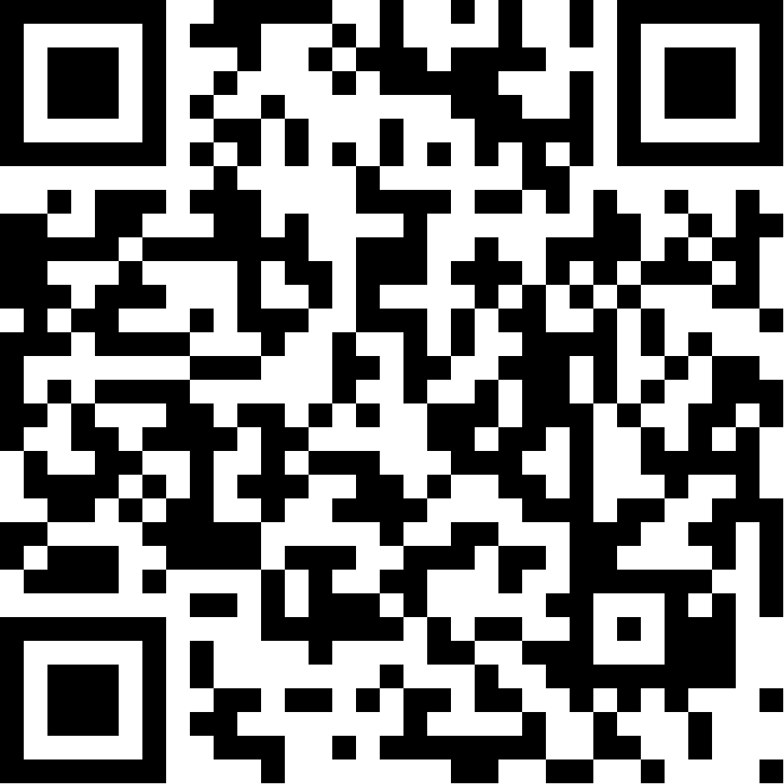
Word lid, haal en breng!
Notes:
Diana

